Slide 1
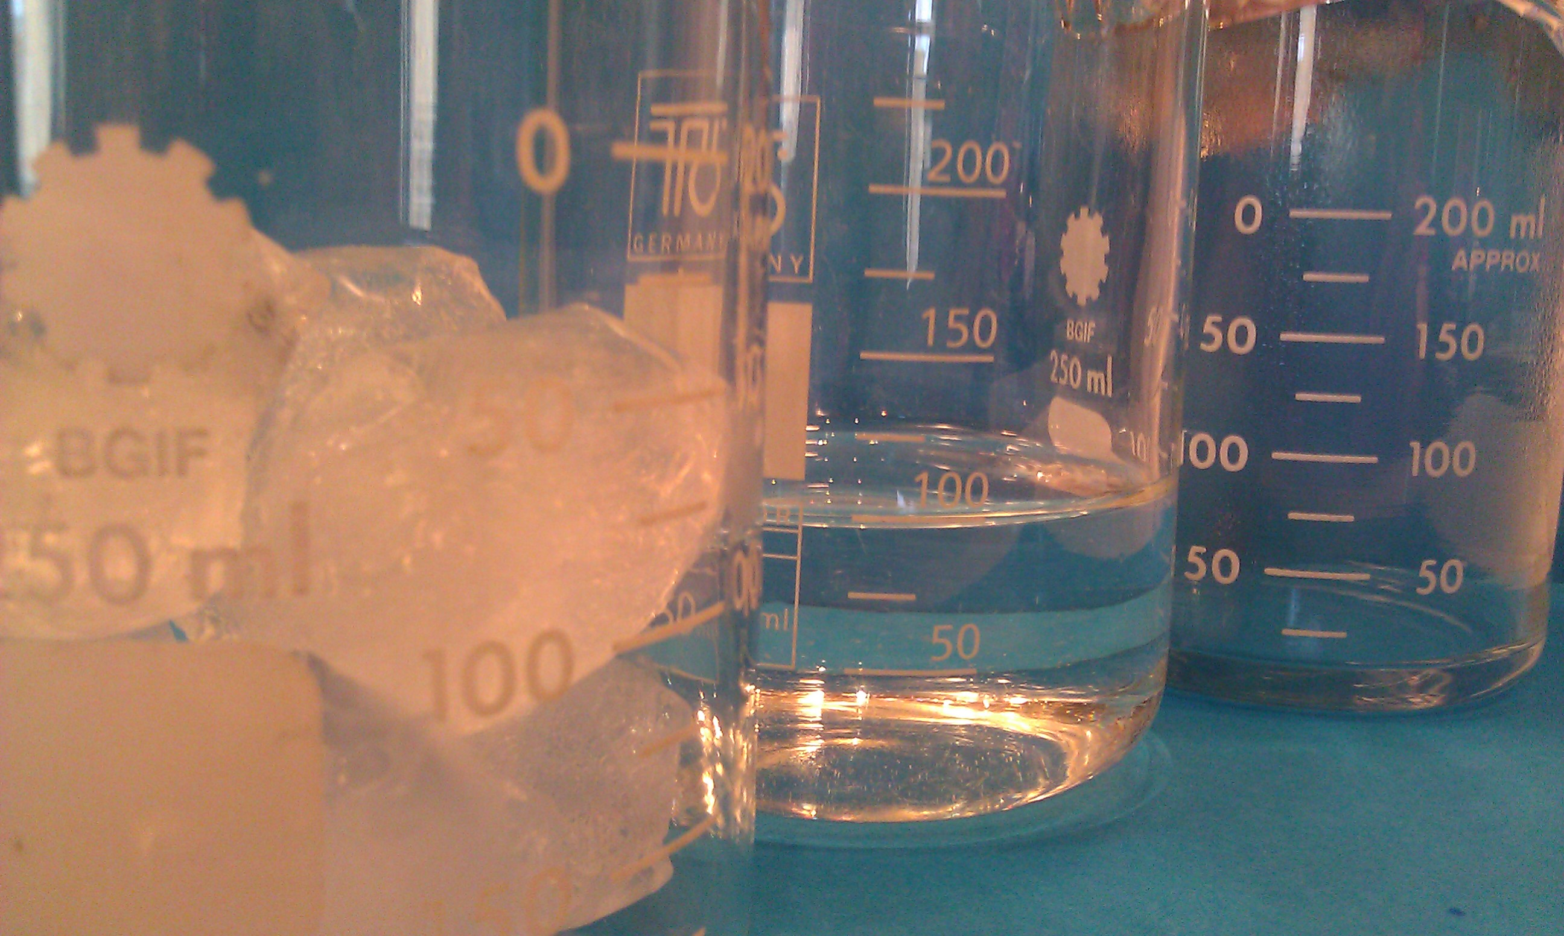
Aine koostuu atomeista
Jan Jansson @TYK 2017-18

Slide 2
Tunnin ohjelma
Metalli ja epämetalli
Alkuaine ja atomi
Molekyyli ja yhdiste

Slide 3
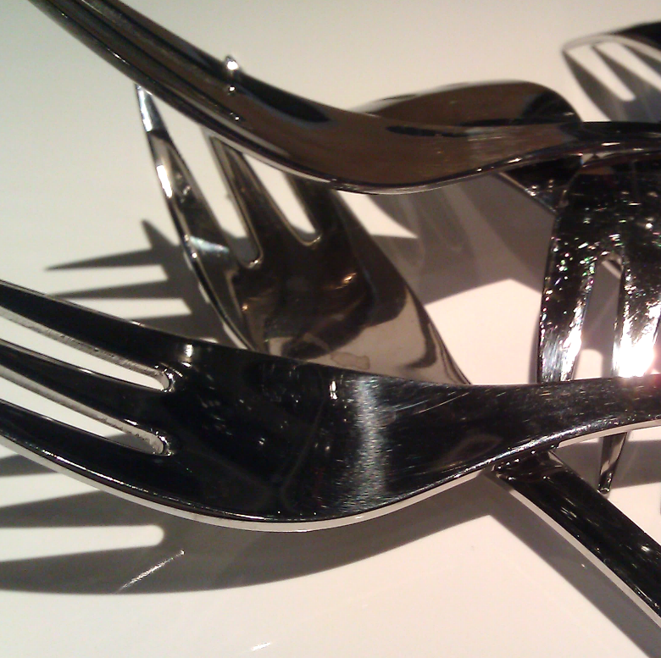
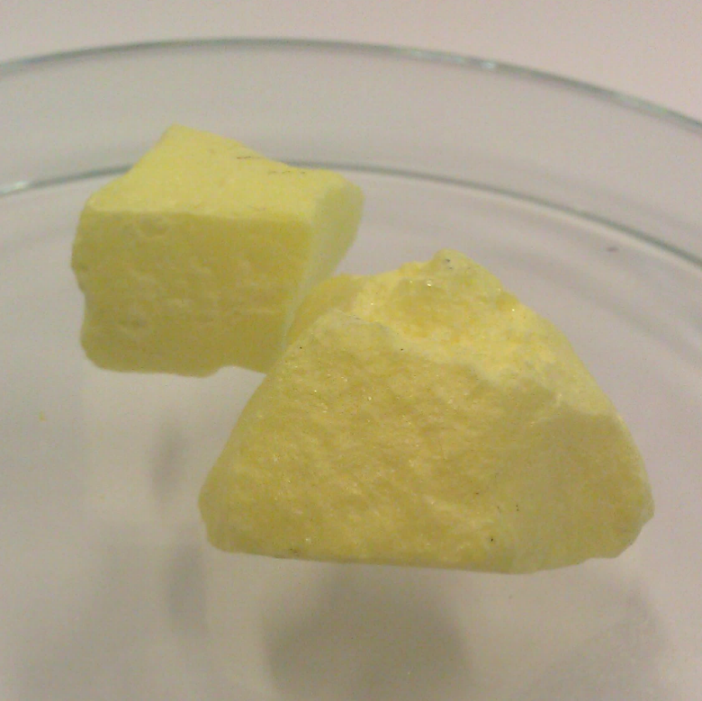
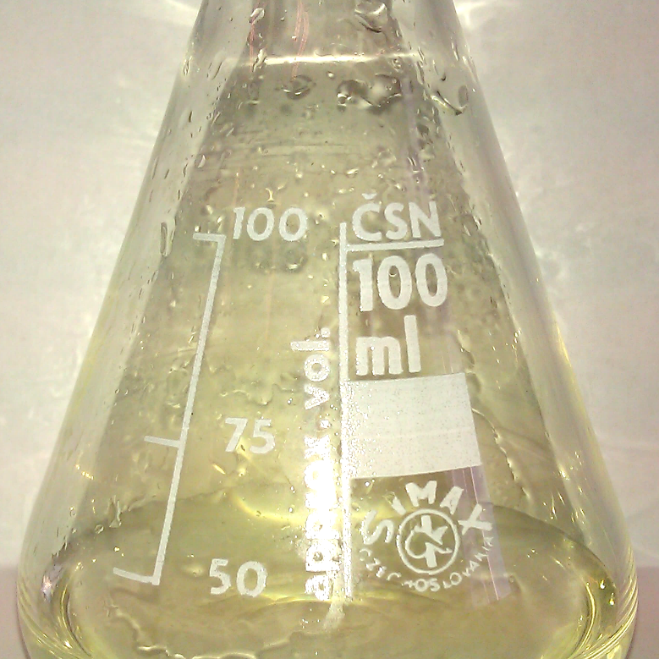
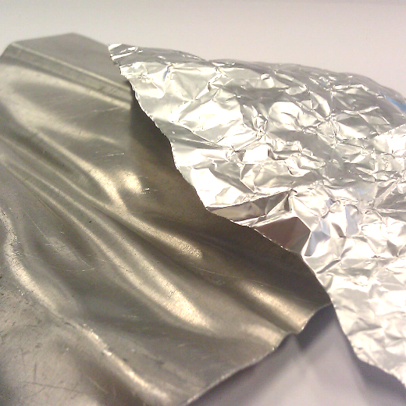
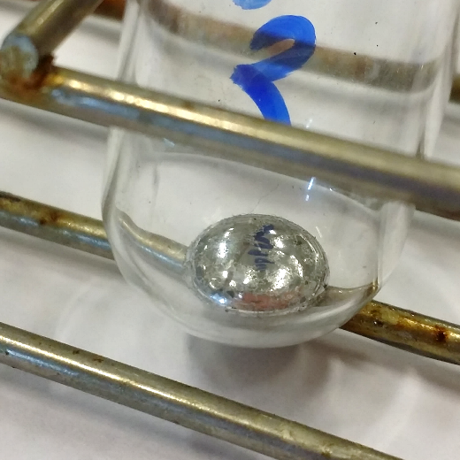
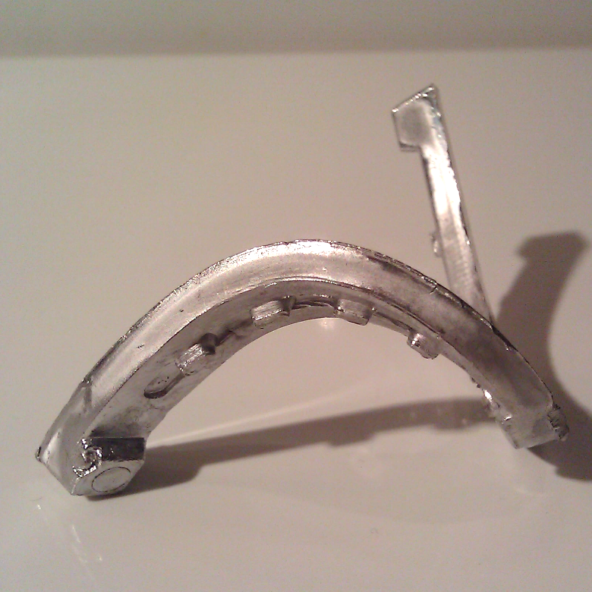
Alkuaine
Alkuaineet jaetaan joskus kahteen osaan
Metallit: kiiltävät, johtavat lämpöä ja sähköä, muokattavia
Epämetallit: usein kovia ja murtuvia aineita tai kaasuja
rauta (Fe)
rikki (S)
kloori (Cl)
alumiini (Al)
elohopea (Hg)
lyijy (Pb)

Slide 4
Demonstraatio
Metallin ja epämetallin sähkönjohtokyky (ledi ja paristo piirissä)

Slide 5
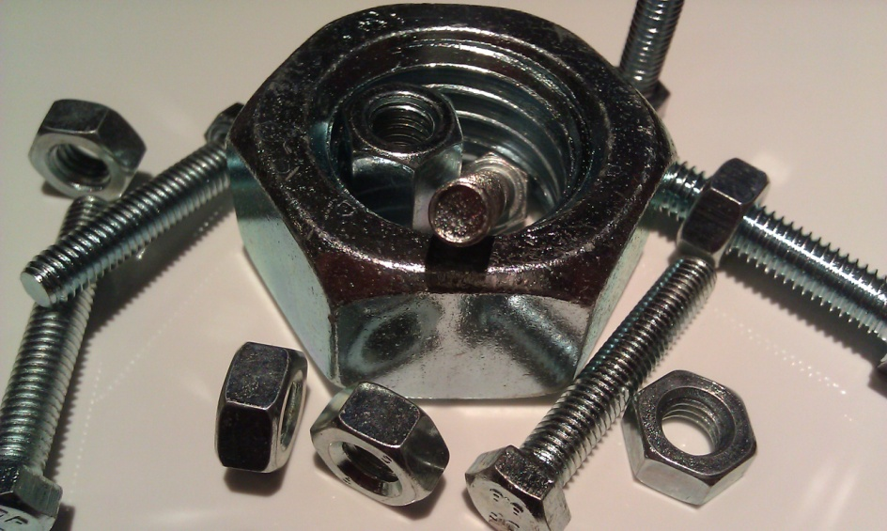
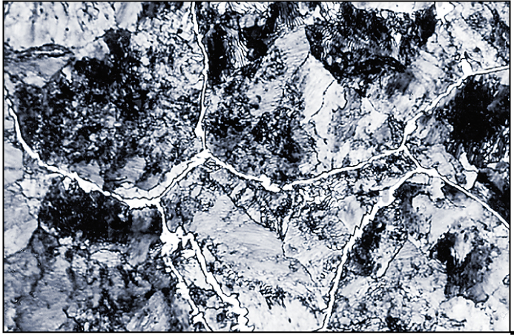
Kaikki aine koostuu atomeista
Rautaesineet koostuvat miljardeista rauta-atomeista
Kuva: Teknologiateollisuus/Teräskirja

Slide 6
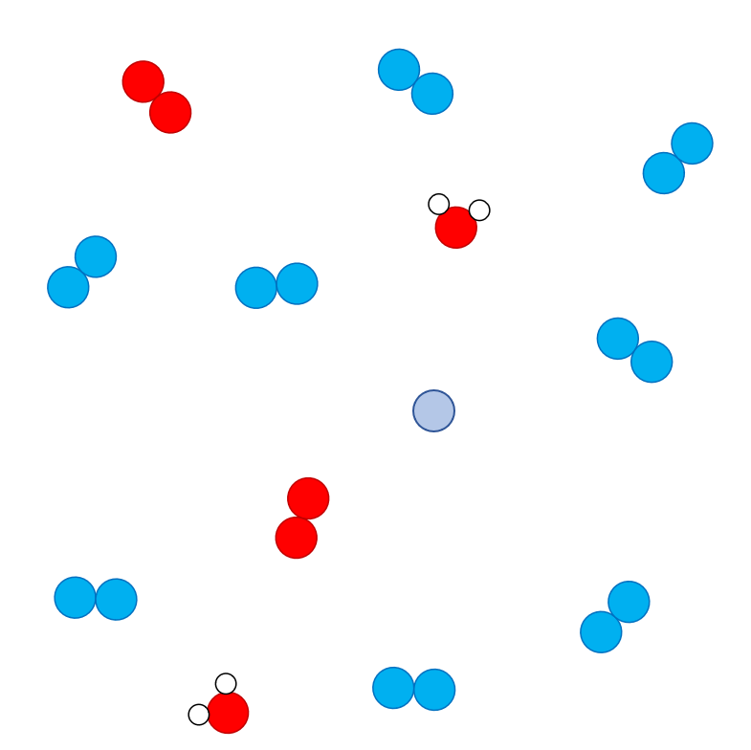
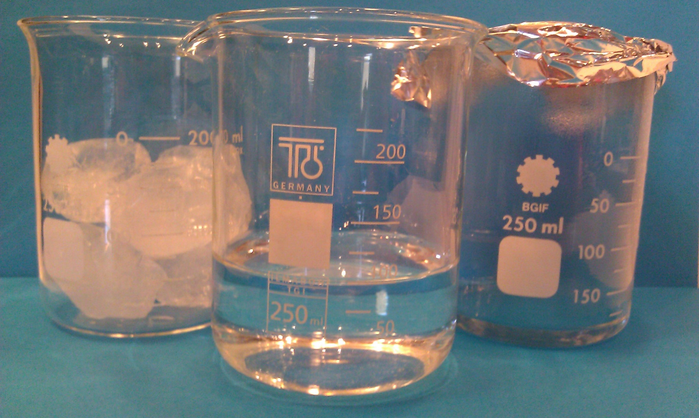
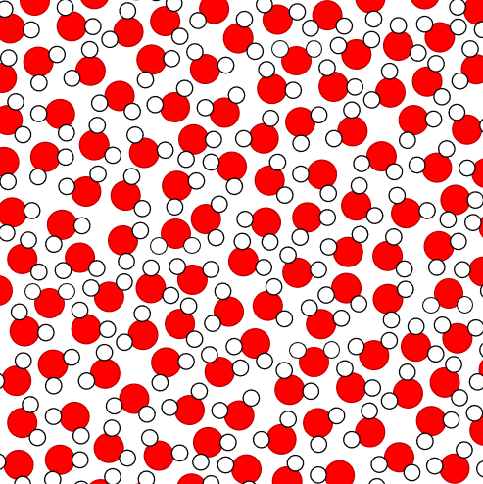
Kaikki aine koostuu atomeista
Vedessä on vesimolekyylejä, joissa on happiatomi ja kaksi vetyatomia
Ilmassa on monia erilaisia kaasuja (esim. happi, typpi, argon…)
Molekyylien välissä ei ole mitään

Slide 7
Miten pieniä asioita voi nähdä?
Silmillä voimme nähdä vain suuria asioita
Paperikuitu voi olla 5 mm pitkä ja 0,5 mm paksu
Atomit ovat erittäin pieniä
http://learn.genetics.utah.edu/content/cells/scale/
Jos asetetaan jonoon 3 miljardia hiiliatomia, jonon pituus on 1 mm
Atomeita ei voi nähdä edes mikroskoopilla
Mutta joitakin kuvia meillä on
1 mm = 3 000 000 000 hiiliatomia

Slide 8
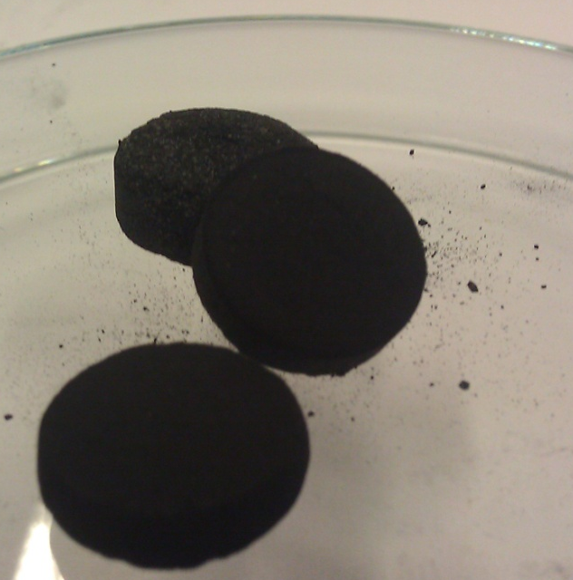
Alkuaine ja atomi
Alkuaineita esiintyy luonnossa n. 90 erilaista
Jokaisella alkuaineella on erilaiset atomit
Hiili on alkuaine. Hiili koostuu pelkästään hiiliatomeista.
Alkuainetta ei voi hajottaa toiseksi aineeksi, koska atomit eivät hajoa helposti.

Slide 9
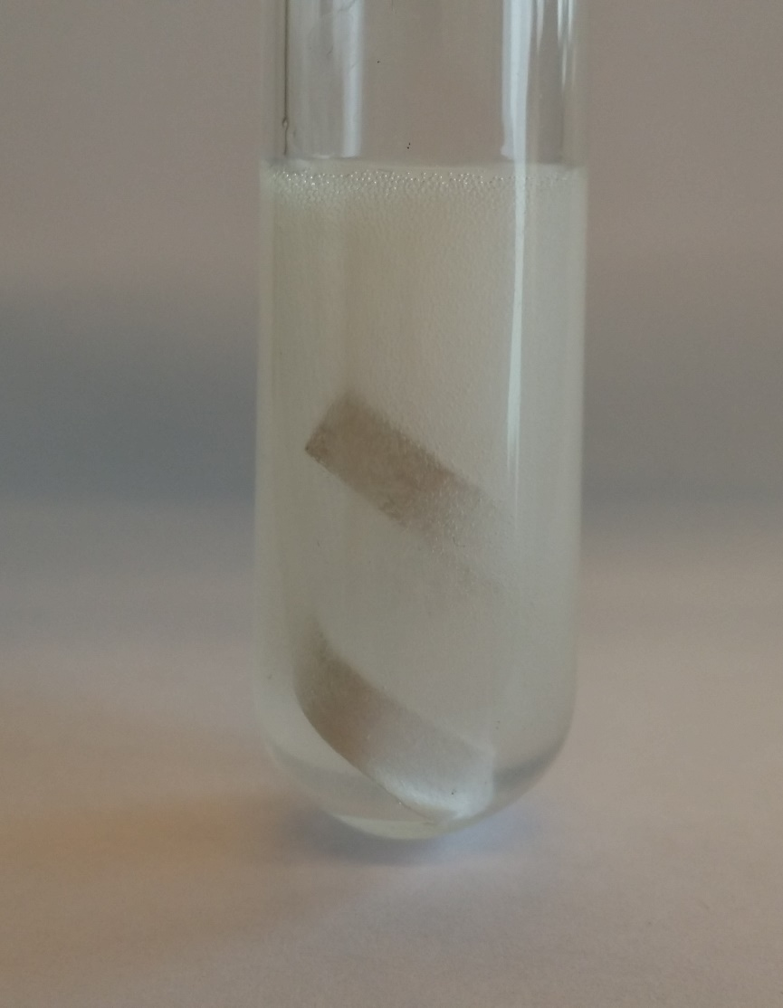
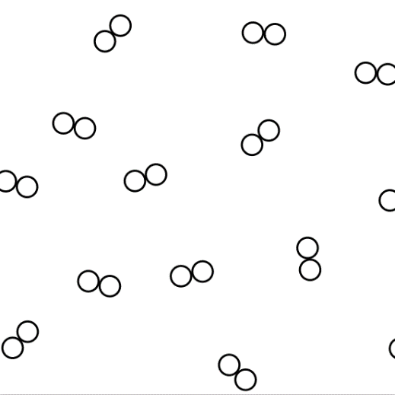
Atomi ja molekyyli
Atomeita merkitään usein pallomalleilla
Eri alkuaineiden atomit merkitään erivärisinä tai niihin merkitään kemiallinen merkki
Happi Vety Hiili
Atomit voivat yhdistyä molekyyleiksi
Happimolekyyli on kaksiatominen
Otsoni on harvinainen hapen muoto. Otsonimolekyylissä on kolme happiatomia
O
H
C
O
O
O
O
O

Slide 10
Atomi ja molekyyli
Ar
Ar
Ar
Luonnossa alkuaineet ovat harvoin yksittäisiä atomeita ja useammin erilaisissa molekyyleissä
Esimerkiksi
argon-kaasu on luonnossa atomeina
happi ja typpi esiintyvät molekyyleinä
O
O
O
O
O
O
N
N
O
O
O
O
N
N
N
N

Slide 11
Harjoitus
Tehdään Peda.netistä harjoitus Atomeita ja molekyylejä

Slide 12
Molekyyli ja yhdiste
Monet aineet sisältävät monen alkuaineen atomeita
Esimerkiksi hammastahnassa on vähän NaF ja leivinjauheessa on NaHCO₃
Aine, jossa on montaa alkuainetta, on yhdiste
Molekyylikaava kertoo, mitä alkuaineita molekyylissä on yhdistynyt
Esimerkiksi vesi (H₂O) syntyy, kun kaksi vetyatomia ja yksi happiatomi yhdistyy vesimolekyyliksi
Myös vetyperoksidimolekyylissä (H₂O₂) on kaksi vetyatomia, mutta myös kaksi happiatomia
Numero kertoo alkuaineen atomien määrän molekyylissä
H
H
O
H
H
O
O

Slide 13
Harjoitus
Tehdään harjoituksia Peda.netistä

